Slide 1
DECISION
3번 reflected ion 모델링: 폐기 결정
결론: 작동은 확인했지만, 기본값에서는 1번과 거의 구분되지 않고 보이게 만들면 실행 부담이 커진다.
폐기
27.8 A
2.6 A
+23%
기본 3번 최대 형상 차이
기본 3번 평균 형상 차이
기본 3번 속도 손실
3번 모델링은 채택 모델 후보에서 제외한다.
PPT3에는 실험 결과, 실제 구동 이미지, 폐기 근거만 보존한다.
폐기 판단 문장
물리적 설명력은 있으나 미니 에뮬레이터의 기본 경로에 넣기에는 비용 대비 효과가 낮다.
이후 기본 개발 방향은 1번 direct sputter와 2번 ion transmission 계열에 집중한다.

Slide 2
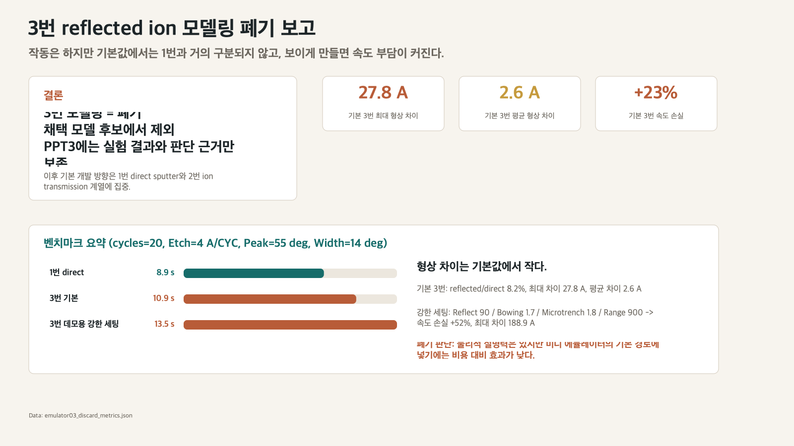
EVIDENCE
폐기 근거: 형상 차이는 작고 실행 부담은 증가

Slide 3
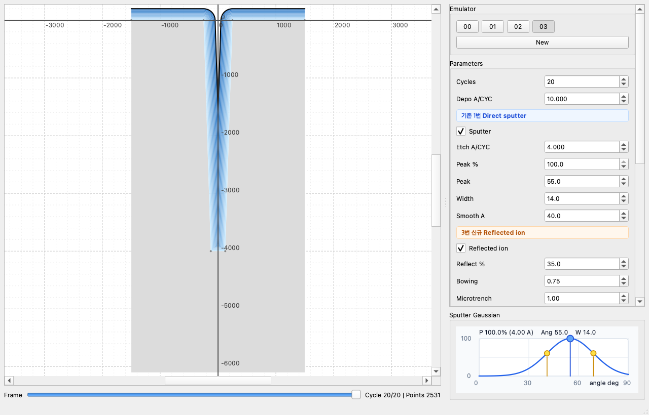
WORKING IMAGE
실제 구동 화면: 기존/신규 파라미터 분리 확인
화면에서 확인한 것
파란 블록: 기존 1번 Direct sputter
주황 블록: 3번 신규 Reflected ion
Sputter Gaussian 그래프는 1번에서 상속
3번 reflected field는 별도 파라미터로만 추가
작동 확인 후 채택하지 않음으로 기록한다.

Slide 4
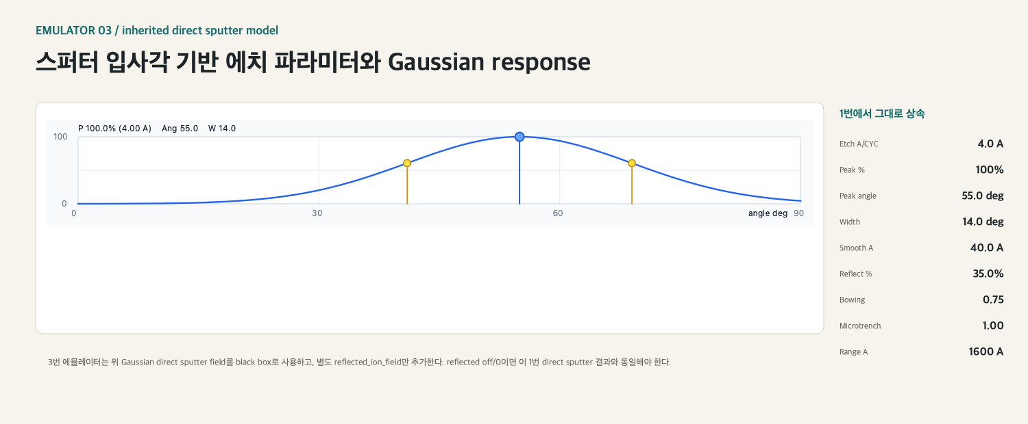
MODEL SUMMARY
모델 구조: 1번 field 위에 얇게 얹힌 추가항
계산식
net_growth = conformal_deposition
- direct_sputter_from_model_01
- reflected_ion_etch
1번의 각도 response를 바꾸지 않고 source proxy로만 사용했다.
폐기 이유
기본값에서는 최종 profile 변화가 작다.
보이는 차이를 만들려면 reflected/direct 비율을 크게 올려야 하고, 이때 속도 부담이 커진다.
미니 에뮬레이터의 목표는 빠른 비교와 직관이므로 3번은 기본 후보에서 제외한다.

Slide 5
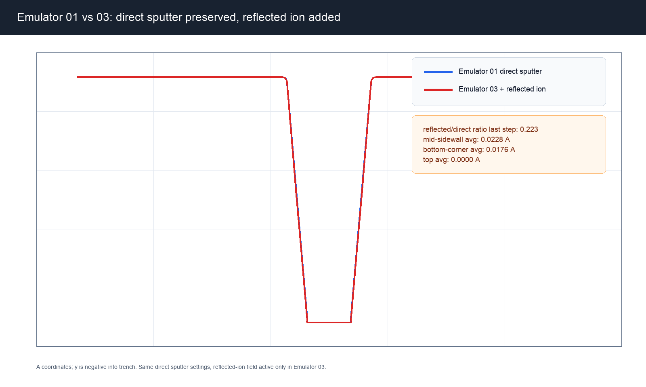
PROFILE RESULT
형상 비교: 기본값에서는 1번과 거의 겹침
결과 해석
기본 3번 최대 차이: 27.8 A
기본 3번 평균 차이: 2.6 A
기본 reflected/direct: 8.2%
눈에 보이는 차이를 만들려면 데모용 강한 세팅 필요
강한 세팅은 최대 차이 188.9 A까지 보이지만 속도 손실이 +52%로 증가했다.

Slide 6
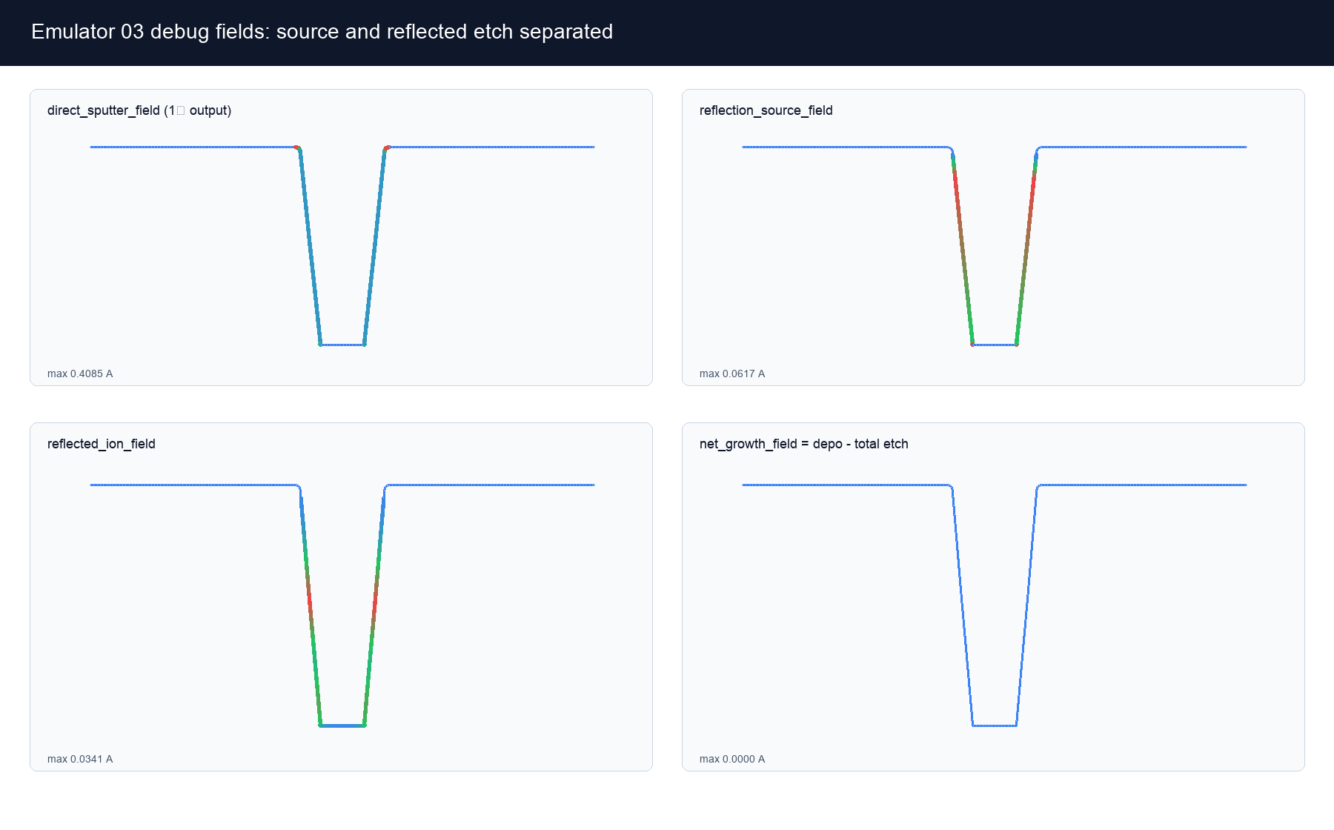
FIELD CHECK
Debug field는 분리되지만 채택 근거가 되기엔 약함
남길 기록
direct_sputter_field
reflection_source_field
reflected_ion_field
total_etch_field
net_growth_field
분리 field는 정상적으로 확인된다. 다만 최종 형상 영향이 작아 “검토 후 폐기된 실험”으로 기록한다.
재사용 금지 유지: GapSim ion_los / redepo / full ray tracing / charging 등은 추가하지 않았다.

Slide 7
NEXT
폐기 후 작업 방향
보존
폐기
집중
3번 PPT 보고서
실제 구동 스냅샷
debug field 산출물
벤치마크 JSON
채택 모델 후보에서 제외
기본 경로로 승격하지 않음
속도 부담이 있는 reflected 항 확대 금지
1번 direct sputter 안정화
2번 ion transmission/shadowing
비교 이미지와 split test 중심 검증
요약: 3번은 “작동하지만 비용 대비 효과 낮음”으로 기록하고, 다음 모델링 자원은 더 큰 형상 차이를 만드는 물리에 배정한다.

